Slide 1
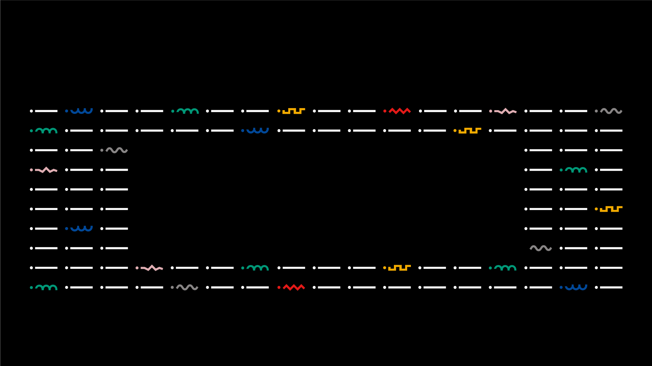

INTEGRAÇÃO DE SISTEMAS
Licenciatura em ENGENHARIA INFORMÁTICA / Degree Informatics engineering
Desafio Python RPC
28244 – Diogo Pinheiro
28239 – Diogo Reis
Orientador(es):
Professor Doutor XXX, Professor Doutor YYYY
Licenciatura em Engenharia Informática | Escola Superior de Tecnologia e Gestão| Unidade Curricular: INTEGRAÇÃO DE SISTEMAS | Ano Letivo 2023/2024

Slide 2


INTEGRAÇÃO DE SISTEMAS – TRABALHO PRÁTICO N.º xxx
- TEMA DO TRABALHO PRÁTICO
■ Summary
Degree IN Informatics engineering
1. Introdução e Objectivos
2. Tutorial sobre RPC em python
2.1 Document Object Model (DOM)
2.2 Simple API for XML (SAX)
3. Bibliografia e Referências Web
@Nome Aluno1, Nome Aluno 2 | Unidade Curricular: INTEGRAÇÃO DE SISTEMAS – Ano Letivo 2023/2024 – Trabalho Prático XXX
- 2 -

Slide 3
INTEGRAÇÃO DE SISTEMAS – TRABALHO PRÁTICO N.º xxx
- TEMA DO TRABALHO PRÁTICO
■ Tema 1
Degree IN Informatics engineering
Registo de Evidências:
@Nome Aluno1, Nome Aluno 2 | Unidade Curricular: INTEGRAÇÃO DE SISTEMAS – Ano Letivo 2023/2024 – Trabalho Prático XXX
- 3 -

Slide 4
INTEGRAÇÃO DE SISTEMAS – TRABALHO PRÁTICO N.º xxx
- TEMA DO TRABALHO PRÁTICO
■ 6. Bibliografia e Referências Web
Degree IN Informatics engineering
■ Descrição YYYY: https://hyperledger.github.io/composer/latest/introduction/introduction.html ■ ……..: http://... ■ ……..: http://...
@Nome Aluno1, Nome Aluno 2 | Unidade Curricular: INTEGRAÇÃO DE SISTEMAS – Ano Letivo 2023/2024 – Trabalho Prático XXX
- 4 -
Notes:
Tiago (acabar referencias)

Slide 5
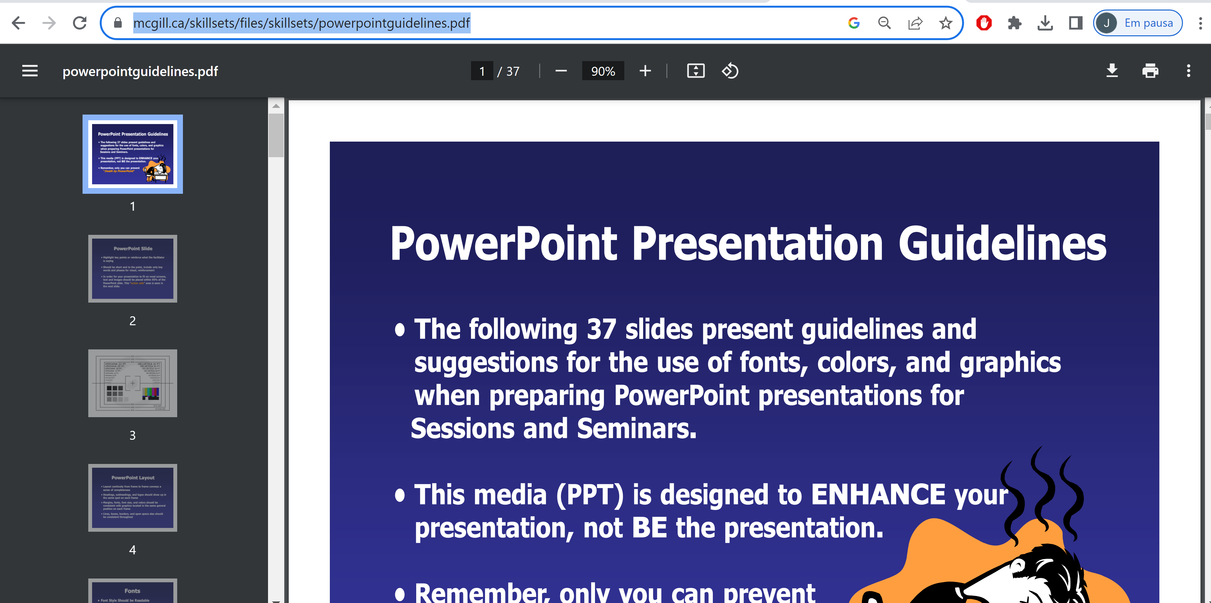
INTEGRAÇÃO DE SISTEMAS – TRABALHO PRÁTICO N.º xxx
- TEMA DO TRABALHO PRÁTICO
■ 7. Informação Complementar
Degree IN Informatics engineering
Os alunos devem analisar este site. Depois, retiram este slide do PPT final.
https://www.mcgill.ca/skillsets/files/skillsets/powerpointguidelines.pdf
@Nome Aluno1, Nome Aluno 2 | Unidade Curricular: INTEGRAÇÃO DE SISTEMAS – Ano Letivo 2023/2024 – Trabalho Prático XXX
- 5 -
Notes:
Tiago (acabar referencias)

Slide 6
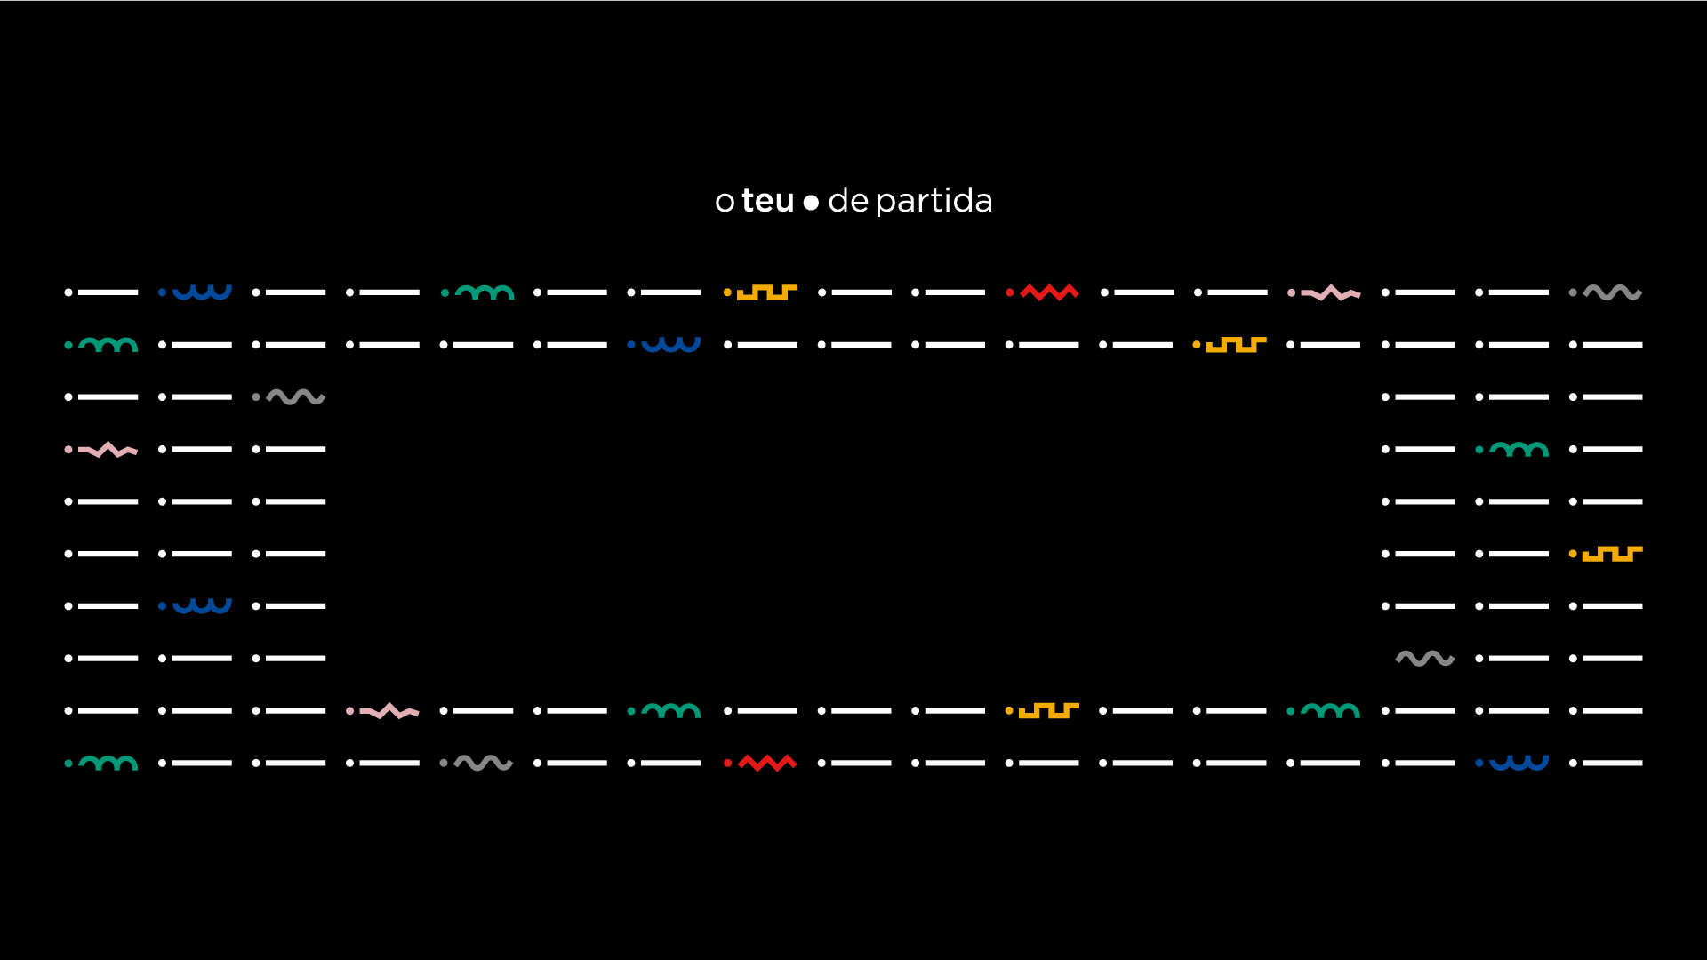
www.ipvc.pt

